Slide 1
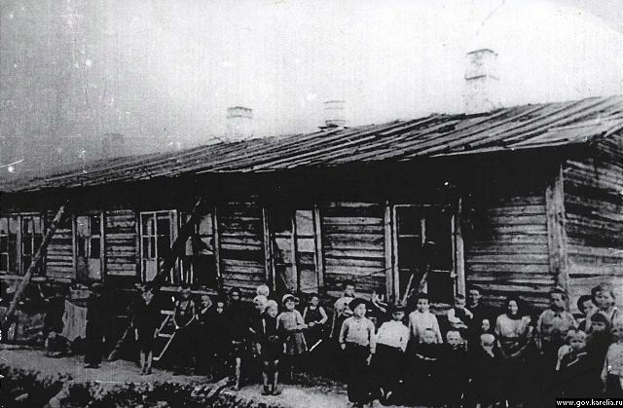

« Я видел седых детей…»

Slide 2
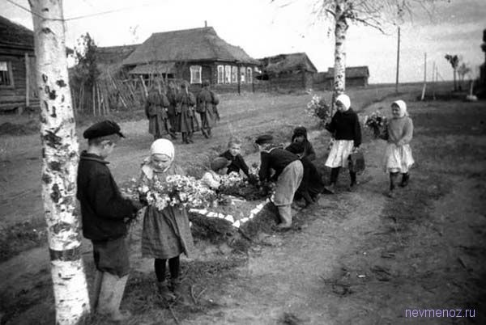
Дети и война. Разве можно совместить эти два слова, но именно так случилось в 1941 году. Все ужасы войны испытали на себе малолетние узники фашистских концлагерей.

Slide 3
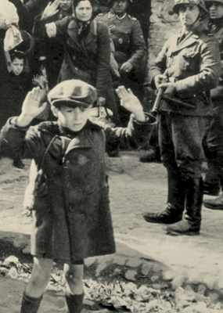
Я видел седых детей…
Не белобрысых,
не русых.
На стыках военных
путей,
В болотах лесов
белорусских…

Slide 4
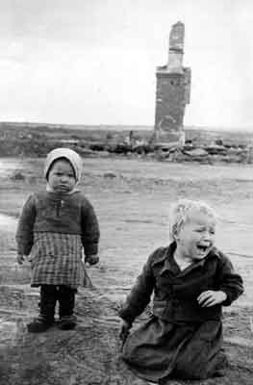
Я видел седых детей.
Пресней дождевой воды
Спирт показался
во фляге,
Когда привели седых
детей
В партизанский лагерь.

Slide 5
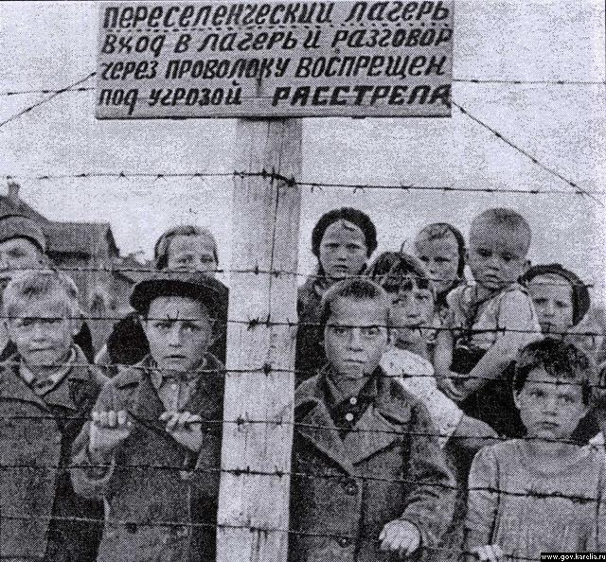
Сказал по – русски: «Взгляни».
Тот понял и посмотрел…
Седые дети, они
Знали слово «Расстрел».

Slide 6
Сказал по – русски: «Взгляни».
Тот понял и посмотрел…
Седые дети, они
Знали слово «Расстрел».

Slide 7
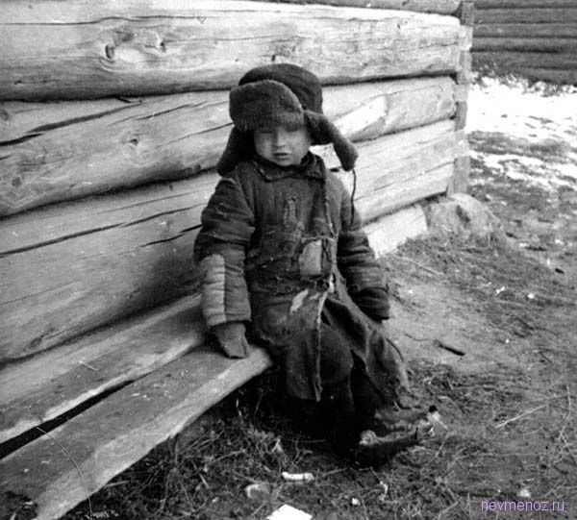
Не спали среди тишины
Седые дети войны.

Slide 8
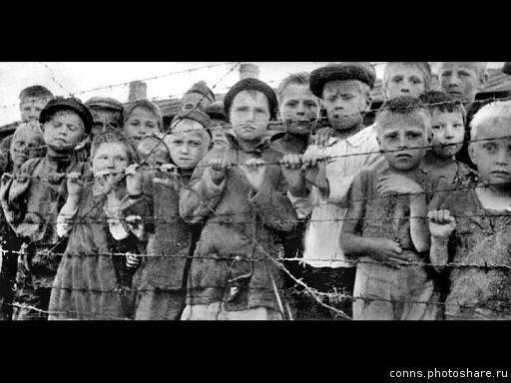
Саласпилс — лагерь смерти на территории оккупированной нацистами во время Второй мировой войны Латвии, предназначенный для массового уничтожения людей. По свидетельским показаниям за годы войны в нем было уничтожено более 100 000 человек.

Slide 9
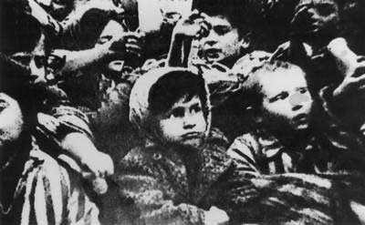
Наиболее печальную известность этот лагерь получил из-за отдельного содержания детей, которых затем стали использовать для отбора крови для раненых немецких солдат, вследствие чего дети быстро погибали. В него люди посылались только с одной целью — чтобы они умирали мучительной смертью.

Slide 10
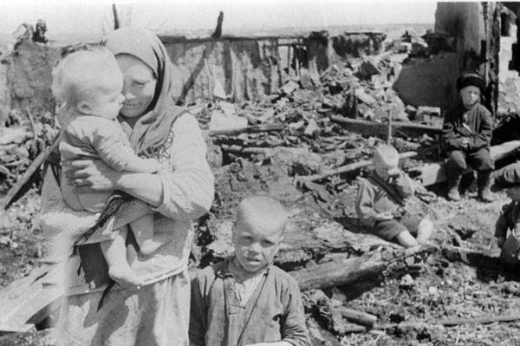
С матерями-узницами в лагере дети находились недолго. Немцы выгоняли всех из бараков и отбирали детей. От горя некоторые матери сходили с ума. Детей в возрасте до 6 лет собирали в отдельном бараке, где не заботились о лечении заболевших корью, а усугубляли болезнь купанием, после чего дети умирали за 2—3 дня.

Slide 11
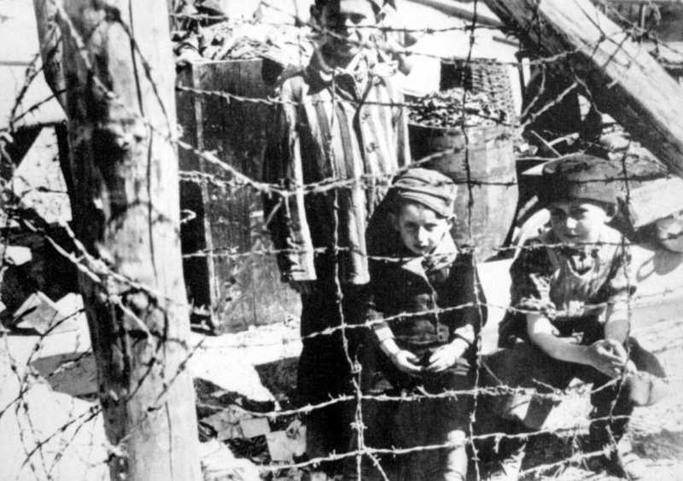
Вспоминает Валентина Ивановна Потарайко, бывшая узница лагеря:
«Фашисты выстраивали детей. От ужаса никто не плакал, смотрели на все стеклянными глазами. Мы четко усвоили урок: заплачешь – расстреляют. Так на наших глазах убили маленькую девочку, которая кричала без остановки. Немец вывел ее из шеренги, чтобы все видели, и пристрелил. Все поняли без переводчика – плакать нельзя". Вот так просто угасали жизни.

Slide 12
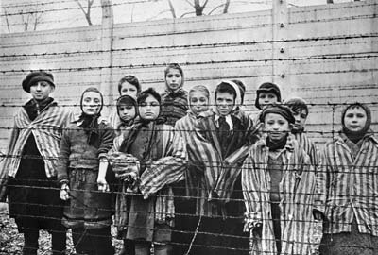
Детей, начиная с грудного возраста, держали в отдельных бараках, делали им впрыскивание какой-то жидкости, и после этого дети погибали от поноса.
Давали детям отравленную кашу и кофе. От этих экспериментов умирало до 150 детей в день.

Slide 13
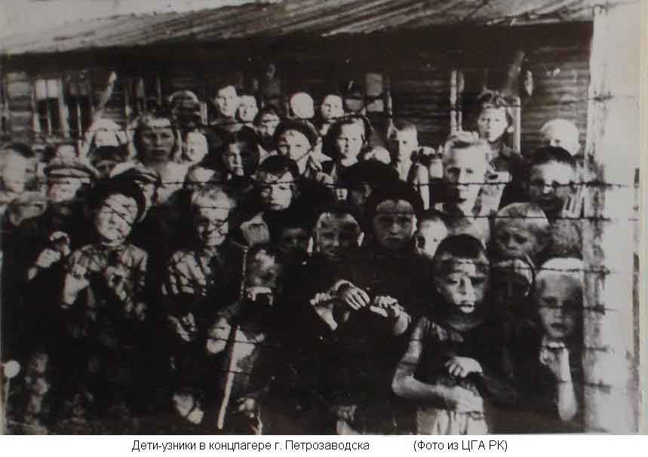
Охрана лагеря каждый день выносила из детского барака в больших корзинах окоченевшие трупики погибших мучительной смертью детей. Они сжигались за оградой лагеря или сбрасывались в выгребные ямы и частично закапывались в лесу вблизи лагеря.

Slide 14
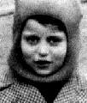
Вспоминает бывший узник Зигмунд Адлер:«В конце октября 1944года производивший проверку немец дал нам «кару» за то, что не было чисто в блоке. Нас, 150 человек, построили на улице около блока и отвели в купальню, где раздели донага, облили холодной водой, голых повели по улице в свой блок, после чего многие дети заболели…»
Зигмунд Адлер

Slide 15
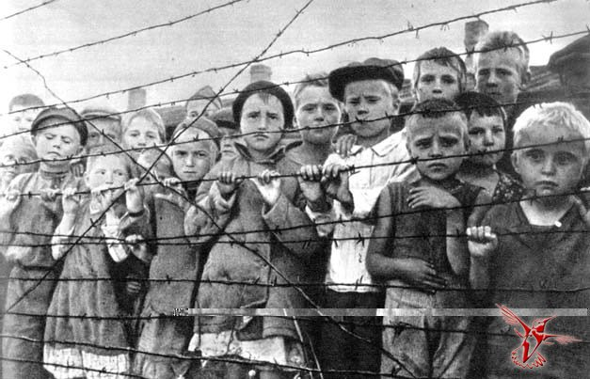
А как цинично их "сортировали" на пригодных и непригодных к работе. Вышел ростом, дотягиваешься до нарисованной на стене барака линии - будешь служить "великой Германии", ниже необходимой отметки – отправляйся в печь. И отчаянно тянулись вверх ребята, становились на носочки, казалось, обманут, останутся в живых, но беспощадной машине рейха малыши не нужны, она пустит их в топку, чтобы наращивать и наращивать обороты.

Slide 16
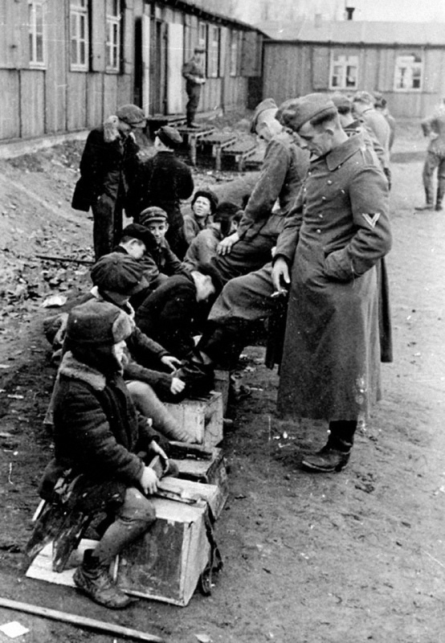
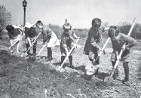
Детей, заставляли работать по 15 – 20 часов – на лямках возить гружённые разным грузом повозки. Чаще всего они отвозили трупы умерших в крематорий. Работали дети
с 4 часов утра до позднего
вечера.

Slide 17
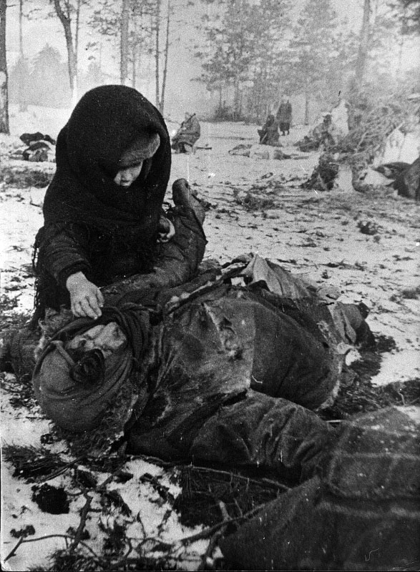
Их расстреляли на рассвете,
Когда вокруг редела мгла.
Там были женщины и дети,
и эта девочка была…
Сперва велели им раздеться и стать
Затем ко рву спиной.
Но прозвучал тот голос детский,
Наивный, чистый и живой:
Чулочки тоже снять мне, дядя? –
Не осуждая, не грозя,
Смотрели, прямо в душу глядя,
Трехлетней девочки глаза.
Чулочки тоже снять мне, дядя?
В смятении на миг эсэсовец обмяк,
Рука сама собой с волненьем вдруг
Опускает автомат.
Он словно скован взглядом синим,
И, кажется, он в землю врос:
Глаза, как у моей Неминьи, -
Во мраке смутно произнес.

Slide 18
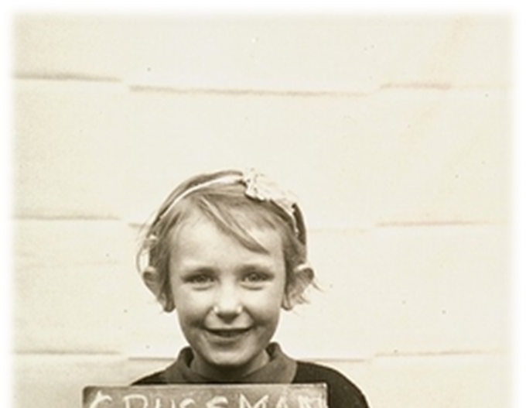
Охвачен он невольной дрожью,
Проснулась в ужасе душа,
Нет! Её убить, её не сможет…
И дал он очередь спеша.
Упала девочка в чулочках, снять
Не успела, не смогла,
Солдат, солдат, что если б дочка
Твоя вот так бы здесь легла?
Вот это маленькое сердце пробито
Пулею твоей.
Ты человек, не только немец,
Или ты зверь среди людей?
Шагал эсэсовец угрюмо,
Не поднимая волчьих глаз.
Впервые, может, эта дума в мозгу
Отравленном зажглась?
И всюду взгляд ее светился,
И всюду чудилось опять,
И не забудется отныне:
- Чулочки тоже, дядя,
снять?…

Slide 19
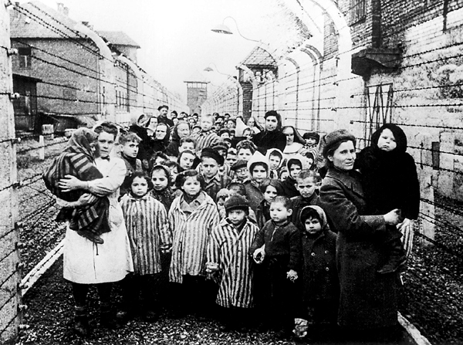
Война отучила этих детей плакать. И никакое время не сможет вылечить раны от войны, тем более детские. «Эти годы, что были когда-то, горечь детства забыть не дает…»

Slide 20
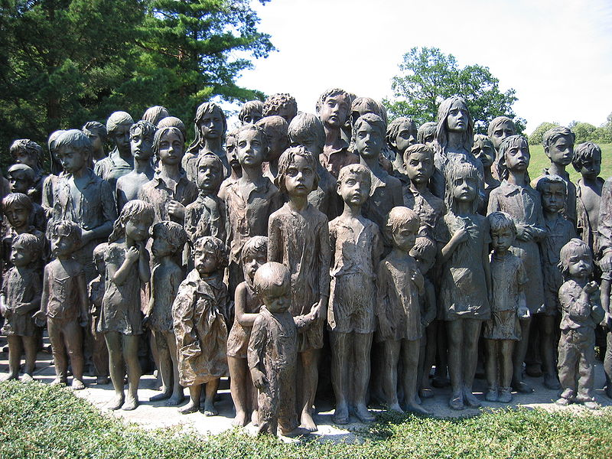
Я родилась и выросла в мирное время и не знаю, каково жить в оккупации, вздрагивать от взрывов, сжиматься от ужаса, когда перед тобой дуло вражеского оружия... Но я твердо знаю, что такое не должно больше повториться никогда и мы должны помнить тех, кто принес нам Победу, все безвинные жертвы войны.
Я благодарна ветеранам, которые даровали мне свободу и мирное небо.
Низкий Вам поклон!

